Slide 1
建院云盘
快速上手指南
（PC客户端 & 网页端）

Slide 2
平台简介
百度网盘？
金山网盘？
建院云盘：一款 / 面向全校师生 / 基于文件 / 存储及办公协作平台
文件存储
文件共享
文件流转
文件安全
• 教学/行政/科研资源的沉淀
• 部门/个人空间
• 多端多设备访问
• 在线预览
• 全文搜索
• 按需协作
• 在线编辑
• 历史版本
• 评论互动
• 文件分发
• 文件搜集汇总
• 文件审批
• 存储传输安全
• 共享权限
• 流转安全
• 误删/误操作
• 操作有迹可循
• 人员调岗/离职

Slide 3
三端入口
网页端
PC客户端
手机微信端
• 无须下载安装
• 界面简单易用
• 满足基本需求
• 全功能PC客户端
• 涵盖网页端所有功能
• 特色功能：
同步至本地/在线编辑/
全局传输列表/多标签页
• 手机
• 文件基本操作
建议使用火狐or谷歌浏览器
三端多设备实时同步
任何手机上的建院微校园
任何浏览器
家里/办公室里任何电脑的PC客户端

Slide 4
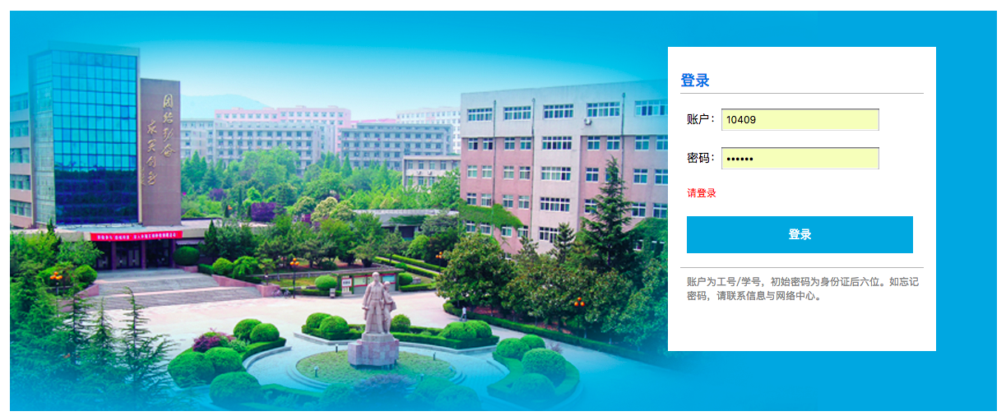
平台简介-三端访问方式
一种方式：使用IE10及以上或者Chrome、火狐浏览器，登录云盘网址https://pan.jsviat.edu.cn，
第二种方式：登录校园门户，在“信息系统”里可以找到“建院云盘“
账号密码：使用校园门户的账号、密码登录；教职工用户名为职工号。

Slide 5
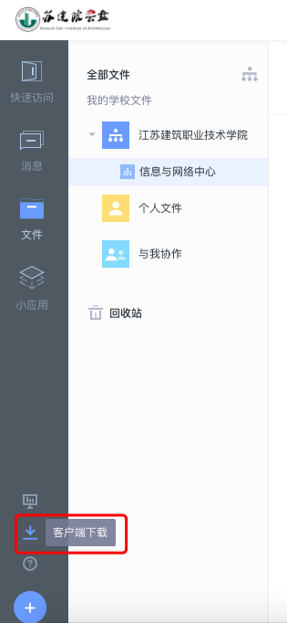
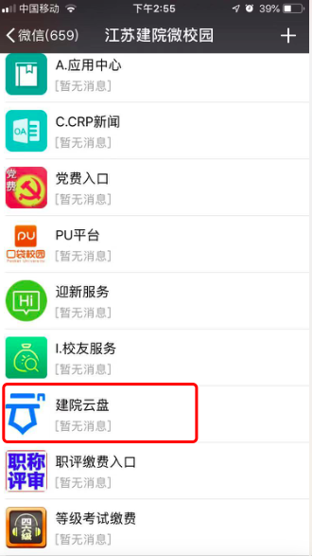
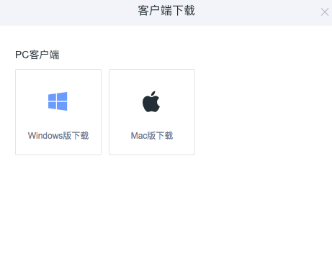
平台简介-三端访问方式
登录网页端之后点击左下角的“客户端下载”，根据您的设备选择下载相应的PC全功能客户端。
手机微信端：江苏建院微校园

Slide 6
目录
1.如何新建文件夹？...........................................12
定义您的文件框架 2.如何新建文件？...............................................13
开始您的文件创作
3.如何上传文件（夹）？...................................14
备份您的本地重要文件
4.如何下载文件（夹）？...................................15
下载企业重要共享资料
5.如何预览文件？...............................................16
在线预览多种格式文件，无须下载专业软件
6.如何查看文件历史版本？...............................17
轻松管理文档版本，可还原至任意历史版本
7.如何在线编辑文件？.......................................18
编辑文件无须下载上传，实时更新修改内容
8.如何锁定文件？................................................19
提前锁定文件，避免多人协同编辑造成文件冲突
9.如何将文件（夹）添加至常用？...................20
管理文件快捷操作路径，快速打开常用文件（夹）
10.如何给文件（夹）添加标签？.....................21
多维度归类文档，快速查找同类文件

Slide 7
目录
11.如何搜索文件（夹）？.............................................22
快速搜索海量资料中的具体某一文件（夹）
12.如何订阅文件（夹）&查看文件（夹）动态？....23
随时关注项目进展，查看文件最新变动状态
13.如何对文件发布评论？.............................................24
基于文件进行在线讨论，记录永久保留可追溯
14.如何对文件发起审阅？.............................................25
实现随时随地提交文件给领导审批
15.如何分享文件（夹）？.............................................26
一键分享文件给合作成员，突破邮件等大文件传输限制
16.如何邀请同事或外部成员加入协作？...................27
实现与您的团队或合作伙伴快速共享和讨论文件
17.如何修改/移除同事或外部成员协作权限？.........31 管理非重要成员访问文件限制，保证文件安全
18.如何将云端文件同步到本地电脑？.......................32 实现本地电脑编辑修改文件，云端内容实时同步
19.如何取消本地文件与云端的同步？.......................33
快速切断您本地文件与云端文件的同步通道
20.如何快速资料及管理收集资料？...................34
收集散落在同事中的文件，上传后即自动归档到目标文件夹
21.如何删除文件（夹）&还原删除文件（夹）？...35
删除冗余文件，或还原错删文件

Slide 8
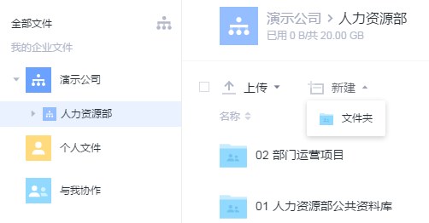
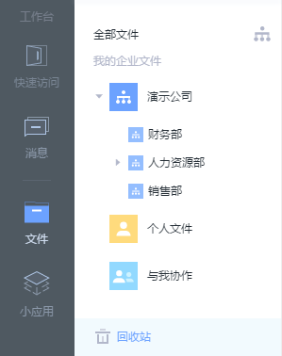
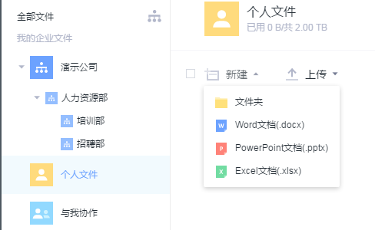
1.如何新建文件夹？
操作路径：
①客户端或网页端，点击左侧“文件”，进入文件管理界面；
②点击所属部门文件目录或”个人文件“目录；
③点击“新建”—“文件夹”；
④给新建的文件夹命名；
⑤点击“√”按钮，文件夹创建成功；
注意事项：
1.在”与我协作“目录中，不支持新建文件夹；
2.在”个人文件“中建立文件夹，当将成员拉入进行协作时，个人文件夹会变为协作文件夹，但仍会保留在”个人文件“目录中；
③
②
①
②
③
④
⑤
返回目录

Slide 9
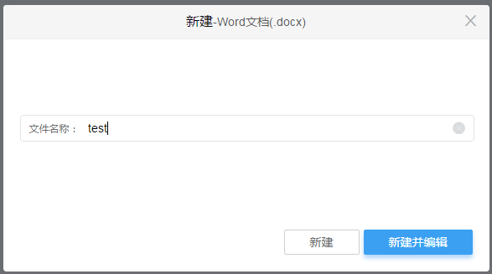
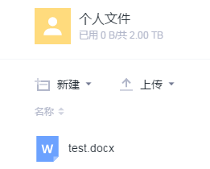
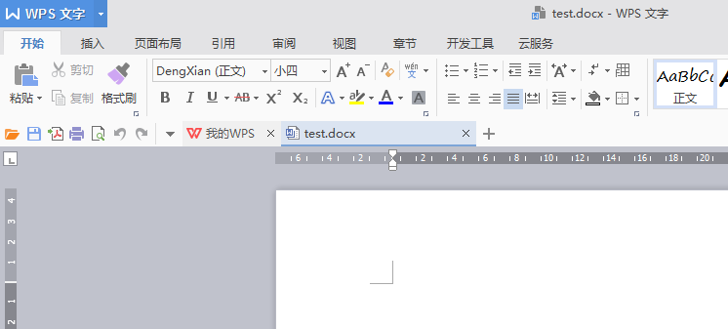
2.如何新建文件？
操作路径：
①在目标文件夹中，点击“新建”—选择要新建的文件类型，目前大外云盘支持word/excel/ppt/一起写文档/一起写表格文件类型；
②为新建的文件命名；
③点击“新建”按钮，文件则新建成功，如图④；
若点击”新建并编辑“按钮，则调用本地第三方文件编辑软件（比如office软件），可对文件进行内容编辑，如图⑤；
注意事项：
1.新建”一起写“文档，命名后，选择”新建并编辑“按钮，直接在大外云盘打开一起写文档进行编辑；
①
②
③
③
⑤
④
返回目录

Slide 10
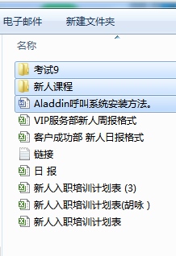
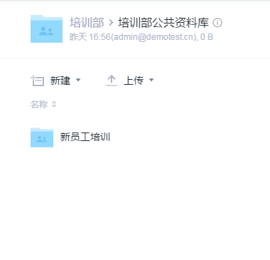
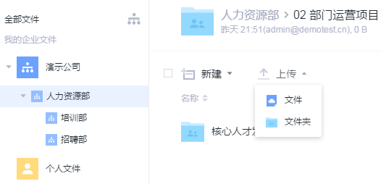
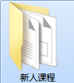
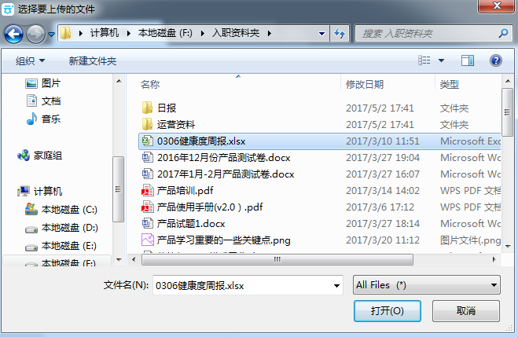
3.如何上传文件（夹）？
④
①
⑤
②
操作路径：
方法一：①在目标文件夹内，点击“上传”，选择需要上传的“文件”或“文件夹”
②自动进入本地电脑选择文件界面，选择需要上传的文件；
③点击”打开“或”打开文件夹“即可；
方法二：④直接在本地电脑批量选择需要上传的文件（夹）；
⑤拖拽到PC客户端上目标文件夹中，即可完成上传；
注意事项：
1.网页端因浏览器限制不支持文件夹上传，仅支持文件；
③
返回目录

Slide 11
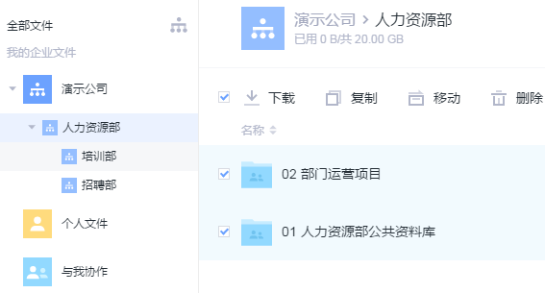
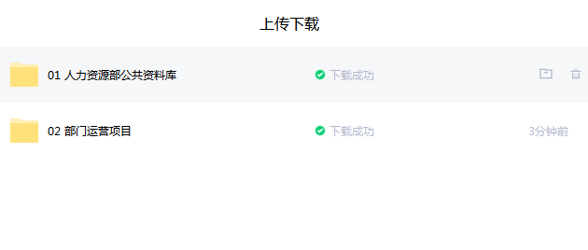
4.如何下载文件（夹）？
③
②
⑤
④
①
操作路径：
①勾选需要下载的文件（夹）；
②点击”下载“按钮，文件（夹）自动进入下载状态，；
③若要查看下载情况， 点击客户端右上角的下载图标；
④即可查看所下载的文件（夹）；
⑤点击下载文件（夹）右侧的电脑”图标“，即可定位文件（夹）下载的所在位置；
注意事项：
1.默认下载保存路径：windows默认保存在桌面，mac默认保存在下载文件夹内（可在客户端右上角头像-设置-客户端设置-下载路径内修改）；
2.在网页端，没有查看文件（夹）下载进度的图标及相应功能；
返回目录

Slide 12
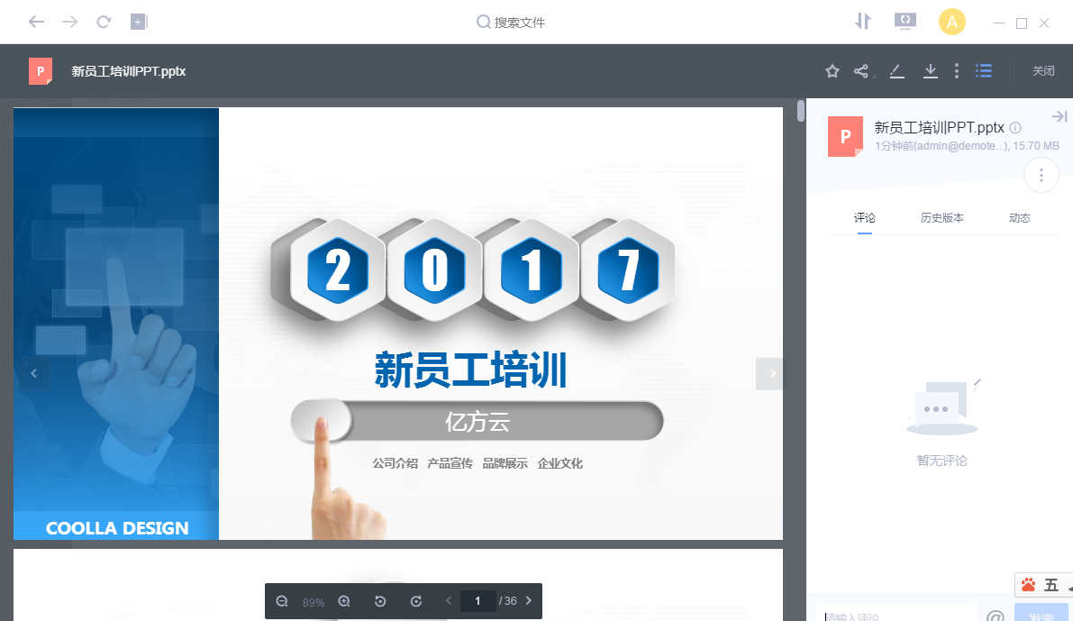
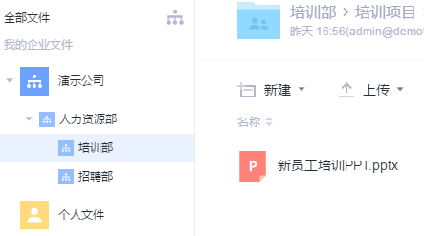
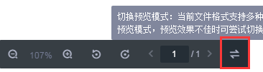
5.如何预览文件？
①
④
②
②
④
操作路径：
①在文件夹中，单击要预览的文件，即可进行预览；
②点击”<”和”>”图标，可预览上一个或者下一个文件；
③点击文件正下方横排图表，可对文件进行以下操作：放大/缩小、向左/右旋转90°、前一页/后一页/输入数值定位文件页数；
④当word、excel预览效果不佳时，可点击“切换预览模式”按钮，重新进行预览；
③
注意事项：
1.在线预览功能支持100+格式文件，不仅包括常用的office文档，还支持cad、psd、ai、bmp等专业格式的文件预览；
返回目录

Slide 13
6.如何查看文件历史版本？
操作路径：
①在预览界面右边，点击“历史版本”；
②在“历史版本”栏，可查看该文件的所有历史版本；
③点击相对应的历史版本，可以进行历史版本的预览；
④各历史版本下方图标，可以进行“设为最新版本”、“下载“、”删除“操作；
注意事项：
1.历史版本按更新时间降序排列，最新修改的显示在最上方；
2. 历史版本数量：100；
3.只有文件所在的协作文件夹所有者才有权限删除历史版本；
①
②
③
④
返回目录

Slide 14
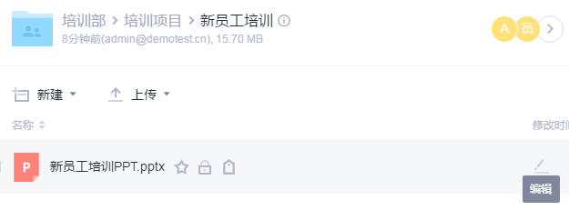
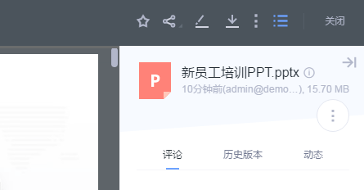
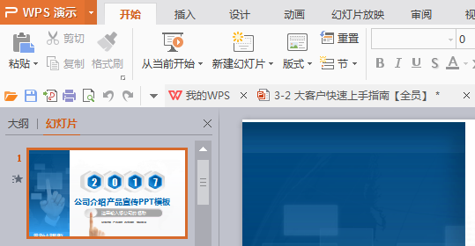
7.如何在线编辑文件？
②
①
操作路径：
方法一：点击目标文件右侧铅笔样式编辑图标，如①；
方法二：点击目标文件，进入预览页面，点击右上角铅笔图标，如②；
③PC客户端会自动启动本地编辑软件，可自主进行编辑；编辑完成后，点击保存按钮，编辑后的文件即会自动保存至云端；
注意事项：
1.网页端不支持在线编辑功能；
2.PC客户端上在线编辑打开之后会自动锁定，保存关闭之后自动解锁。
③
返回目录

Slide 15
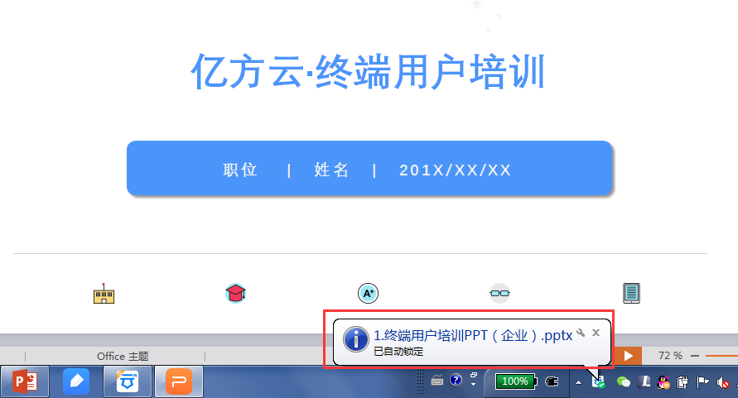
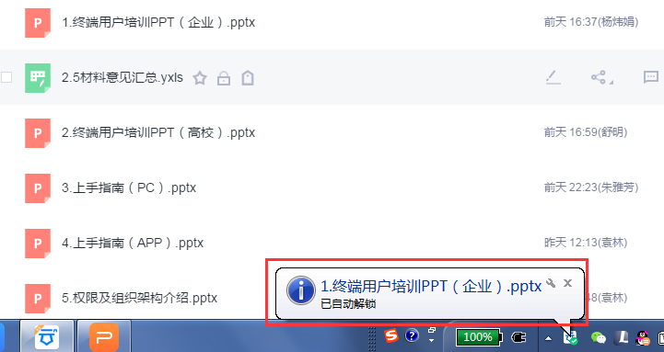
8.如何锁定文件？
③
①
②
③
操作路径：
方式一：客户端在线编辑时文件时
①点击文件右侧的编辑图标；
②本地调用office软件打开文档，文件自动锁定；
③关闭文档时，此时文件自动解锁；
注意事项：
1.文件锁定的使用场景：
A.编辑文件时，避免他人同时编辑造成文件冲突，文件会自动锁定和解锁；
B.若文件已经定稿，为谨防他人修改，可手动让文件保持锁定状态，点击 ④
方式二：本地同步目录下编辑文件时
①Windows系统：第一次编辑保存文档时，文件自动锁定，关闭文档时，文件自动解锁；
②Mac系统：打开文档时，文件自动锁定，关闭文档时，文件自动解锁；
返回目录

Slide 16
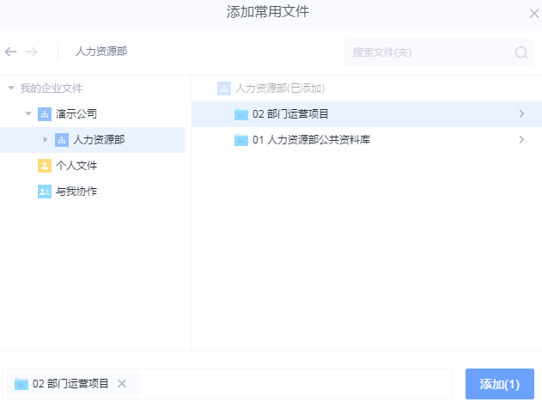
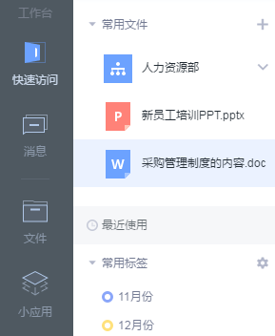
9.如何将文件（夹）添加至常用？
操作路径：
方法一：
①点击左侧”快速访问“；
②点击”+“；
③选择要添加至常用的文件夹；
④点击”添加“按钮即可
方法二：
⑤在要添加的目标文件（夹），点击右侧星星图标，完成常用设置；
方法三：
⑥打开目标文件夹，点击右上角星星图标；
注意事项：
1.在”常用文件“列表栏，右键单击文件，可对文件（夹）进行置顶/取消置顶、移出常用操作；
2.设置为常用文件（夹），星号图标变为黄色 ，再次点击星标，可取消常用；
①
②
③
④
⑥
⑤
返回目录

Slide 17
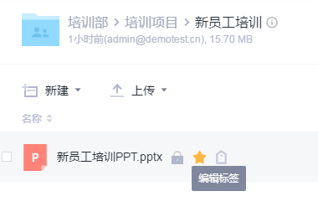
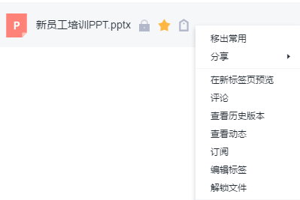
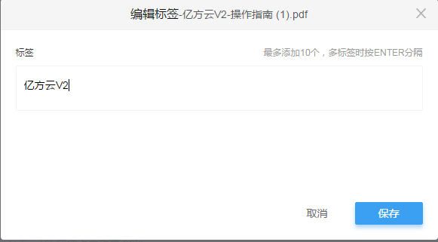
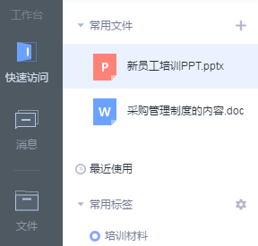
10.如何给文件（夹）添加标签？
操作路径：
方法一：
①点击目标文件右侧编辑标签图标；
方法二：
②选中目标文件或文件夹，点击最右侧查看更多图表，选择“编辑标签”；
③在弹窗中，可以为文件（夹）选择已有标签或者直接输入添加的标签；
④点击“保存”；
⑤可将自己需要用到的标签，添加至常用标签处，便于快速定位文件；
注意事项：
1.支持对文件和文件夹添加标签；
2.每个文件（夹）可最多添加10个标签；
①
②
③
④
⑤
返回目录

Slide 18
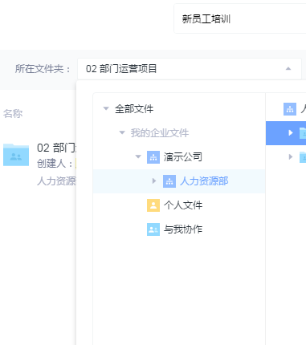
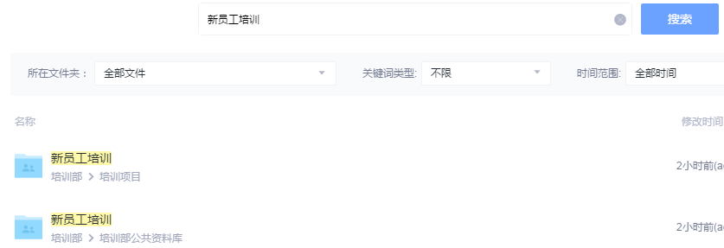
11.如何搜索文件（夹）？
①
④
③
②
注意事项：
1.基于全站搜索时，搜索框下方会显示匹配快速搜索结果，也可以缩小搜索范围④，自动跳转至搜索页面。
操作路径：
①搜索途径：基于全站文件的搜索；
②按回车键，会跳转到搜索结果标签页，搜索结果按照关键词匹配度从高到低排列；
返回目录

Slide 19
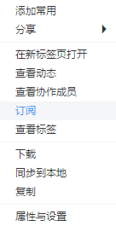
12.如何订阅文件（夹）&查看文件（夹）动态？
①
③
②
④
⑤
操作路径：
①点击目标文件（夹）最右侧查看更多图标，选择“订阅”即完成对目标文件（夹）的订阅；
②点击“消息”-“订阅消息”③可在右侧查看文件（夹）的最新三条动态消息④；
⑤点击右上角”查看全部动态“，可查看该文件（夹）所有的详细动态消息；
返回目录

Slide 20
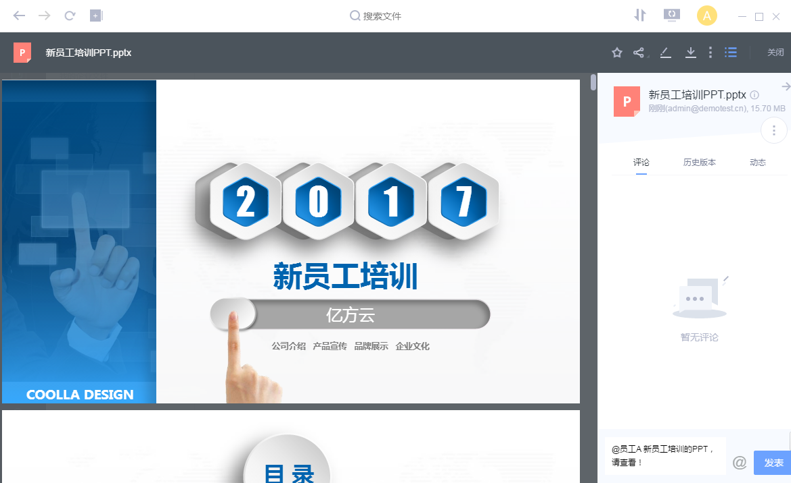
13.如何对文件发布评论？
①
②
操作路径：
方法一：
①点击目标文件右侧“评论”图标；
②在弹出的评论栏处输入要发表的评论，点击发表即可；
方法二：
③在文件预览页面，点击右侧“评论”，可查看此文件所有评论；
④在评论界面下方，也可对此文件发起评论；
注意事项：
1.发布评论时，可@相关协作人员，评论信息会在信息中提醒到相关人员，方便查看以及参与讨论；
③
返回目录
④

Slide 21
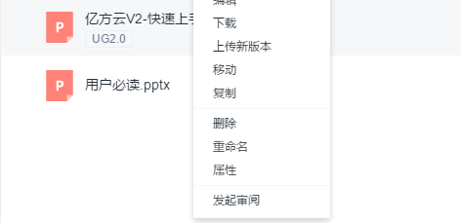
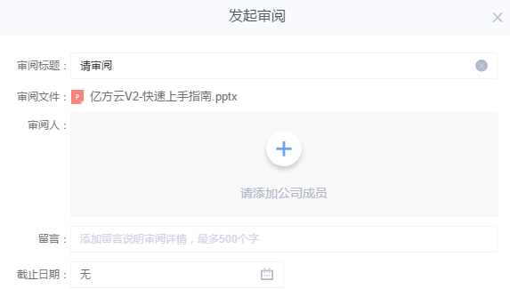
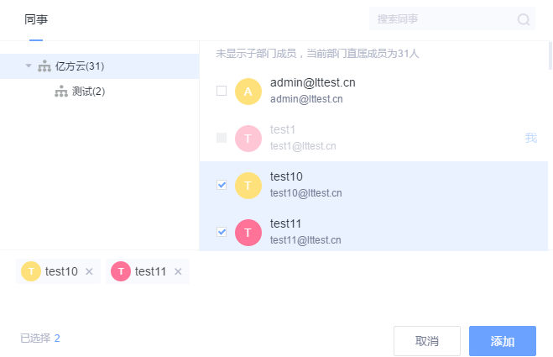
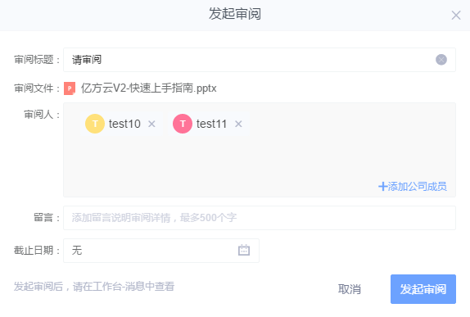
14.如何对文件发起审阅？
操作路径：
①选择需要审阅的文件，又击点击“发起审阅”；
②填写标题，点击+添加审阅人；
③勾选相应审阅人，点击添加；
④添加留言说明，设置截止日期，点击发起审阅即可
注意事项：
1.可同时对多份文件发起审阅；
2.只支持对文件发起审阅，不支持对文件夹发起审阅；
3.审阅意见只有发起人和审阅人可评论，审阅消息也只对发起人和审阅人可见，在文件下@相关人员时，此人员也只能是发起人或审阅人；
②
①
③
④
返回目录

Slide 22
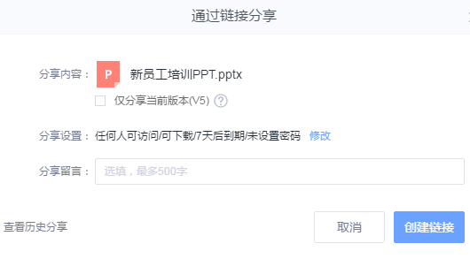
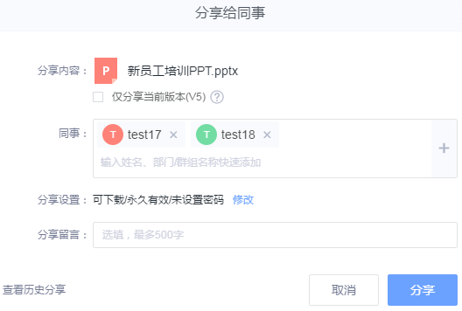
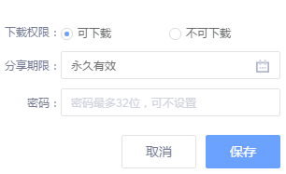
15.如何分享文件（夹）？
操作路径：
①点击目标文件（夹）右边的“分享”图标；
②分享方式有两种：
A.通过链接分享；
B.分享给同事；
③点击”分享“按钮即可；
注意事项：
1.分享链接可通过微信/QQ发送给好友；
2.手机APP，分享功能更全面，可直接分享到社交软件（直接分享到QQ/微信）；
3.在“小应用”中，可查看我发起的、我收到的分享，并进行管理；
①
②B
②A
③
返回目录

Slide 23
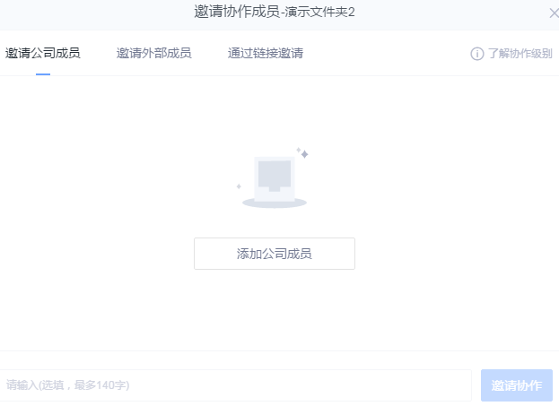
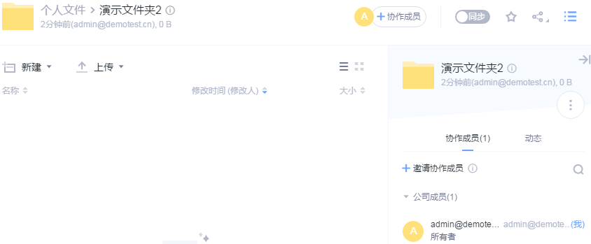
③
16.如何邀请同事或外部成员加入协作？

操作路径：
①点击目标文件夹右侧双人头图标“查看协作成员”
②点击页面左角的“邀请协作成员”按钮；
③邀请协作成员的方式有三种：
A.邀请单位成员（方法见20页）；
B.邀请外部成员（方法见21页）；
C.通过链接邀请（方法见22页）；
②
注意事项：
1.协作文件夹中编辑者/共同所有者/所有者才具有邀请协作成员的权限。；
返回目录

Slide 24
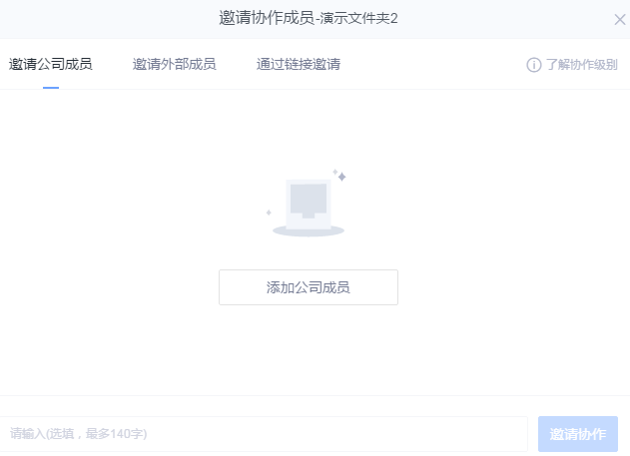
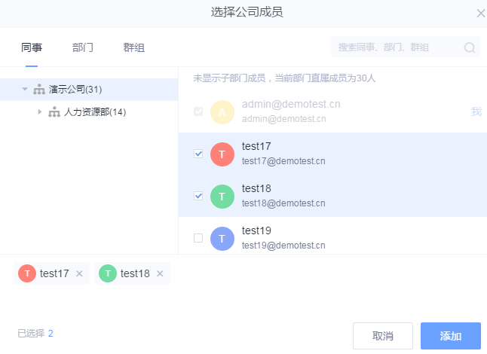
16.如何邀请同事或外部成员加入协作？
方式一：邀请单位成员
①
③
②
③
④
操作路径：
①点击“邀请单位成员”；
②点击添加单位成员；
③可从“同事”、“部门”、“群组”中，勾选要邀请的同事、部门或群组；
④选择”添加“，即可邀请单位成员加入协作；
注意事项：
1.邀请成员加入协作，成员有三种存在形式：同事、部门、群组，邀请同事和部门需根据组织架构关系进行选择，邀请群组要先创建的群组才能邀请；
2.协作文件夹最多支持500个关系加入协作，1名同事/1个部门/1个群组均算一个关系；
返回目录

Slide 25
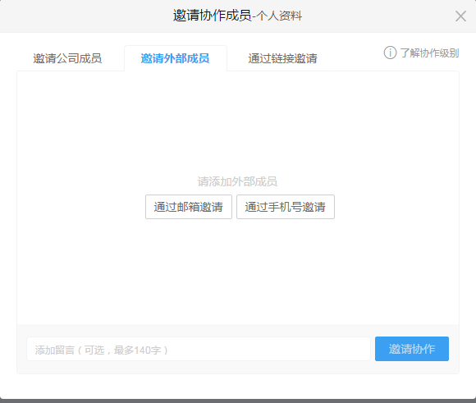
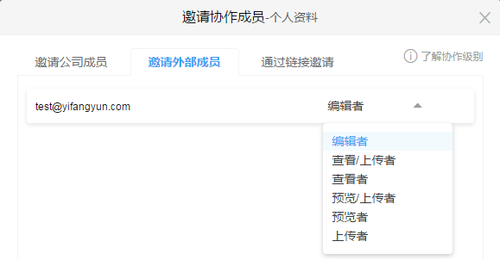
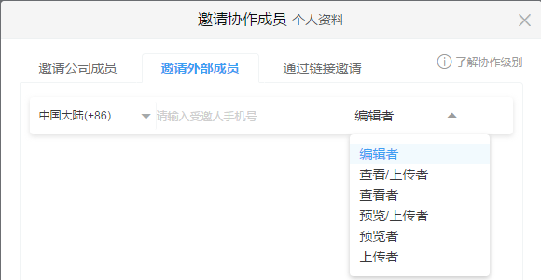
16.如何邀请同事或外部成员加入协作？
方式二：邀请外部成员
①
③
②A
②B
③
操作路径：
①点击“邀请外部成员”；
②选择邀请方式，外部成员有两种邀请方式：
A通过邮箱邀请；
B通过手机号邀请；
③在弹出窗输入被邀请人的邮箱或手机号码，并设置相应权限，点击邀请协作即可；
注意事项：
1.外部协作成员最高权限只能设置为编辑者；
返回目录

Slide 26
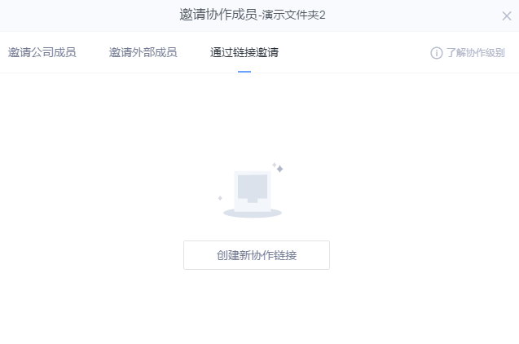
16.如何邀请同事或外部成员加入协作？
方式三：通过链接邀请
①
③
④
②
操作路径：
①点击“通过链接邀请”；
②点击“创建新协作链接”：
③给协作成员设置权限；
④复制链接，并将链接通过QQ/微信/短信等方式发送给被邀请人即可；
注意事项：
1.通过链接邀请，可使用手机扫描二维码进行页面的分享；
2.在该协作链接中，协作级别修改后，仅影响新通过链接加入的协作成员，老成员权限保持不变；
返回目录

Slide 27
17.如何修改/移除同事或外部成员协作权限？
①
操作路径：
①进入目标文件夹，点击“单位成员”列表；
②修改协作级别：点击目标成员右侧下拉三角图表，选择需要修改的权限即可；
③移除协作：点击目标成员的右侧人头移除图表；
④在弹出框中，点击“移除协作”即可；
注意事项：
1.协作文件夹中，只有共同所有者、所有者具有管理协作成员的权限，即修改协作级别和移除协作；
①
④
③
②
返回目录

Slide 28
18.如何将云端文件同步到本地电脑？
说明：同步功能可以保持本地与云端的实时同步，即本地修改的内容会自动上传，云端修改的会自动下载；
操作步骤：
①选择需要同步的文件夹；
方法一：
②右击下拉菜单选择“同步到本地”；
方法二：
③打开文件夹后，右上角选择“同步”；
④在弹框中，点击“同步到本地”；
注意事项：
1.网页端不支持同步功能；
2.选择同步文件夹时，建议只将经常使用的文件夹同步下来；
3.在进行同步文件夹设置时，若显示“权限不足，无法完成该操作”，表示您对该文件夹没有下载权限；
③
④
①
②
返回目录

Slide 29
19.如何取消本地文件与云端的同步？
③
①
④
操作路径：
①选中已经同步的文件夹（文件夹图标右下角显示绿色同步标志）；
②右击鼠标，从下拉框中“已同步到本地”选择“取消同步”；
③在弹出框中点击“取消同步”按钮；
④目标文件夹图标右下角绿色同步标志消失，即表示取消同步设置成功；
②
②
返回目录

Slide 30
20.如何快速收集作业及管理收集文件？
①
操作路径：
一、发起收集：
①点击目标文件夹右侧更多图标；
②在更多的下拉框中，选择“收集”—“发起收集”；
③填写收集标题、选择参与人、收集描述、收集截止时间各项，参与人共有两种方式：
A.指定任何人：通过链接，邀请任何人（无须账号即可上传文件）；
B.指定成员：通过消息，邀请指定单位成员（需要有账号，且处于登录状态）；
③
②
二、管理收集文件：
④点击最左侧“小应用”；
⑤点击“收集”；
⑥选择需要管理的收集任务，进入管理页面,管理页面因选择的参与人方式不同，页面也不一样：
A.任何人：可查看收集进度（共X人上传）、已上传的成员（图片略）；
B.指定成员：可查看收集进度（共X人，上传X人）、已上传的成员、未上传的成员，如⑥；
⑤
⑥
④
返回目录

Slide 31
21.如何删除/还原文件（夹）？
①
④
⑤
⑥
②
③
注意事项：
1.回收站文件（夹）默认保留时间为30天，管理员可根据企业情况，自定义设置为15、30、45天；
2.删除回收站内文件：
A.若用户是被删除文件（夹）的所有者，则文件右侧显示“垃圾桶”图标，表示可以对回收站文件进行彻底删除，如⑤；
B.若用户不是被删除文件（夹）的所有者，则文件右侧显示“扫帚”图标，表示只能删除回收站中的文件记录，如⑥，彻底删除需要文件（夹）所有者在自己回收站进行彻底删除；
操作路径：
操作一：删除文件（夹）
①选中目标文件（夹），点击右侧”查看更多“按钮；
②选择“删除”，并确认即可。
操作二：恢复文件（夹）
③点击文件模块中的“回收站”；
④选中目标文件（夹），点击“还原”按钮，并确认即可。
返回目录

Slide 32
技术支持

